Slide 1
專題提案 群眾募資平台 報告者 黃佳祺 2020/12/23

Slide 2
主題構想
網站架構
頁面規劃
介面呈現
使用工具

Slide 3
主題構想
👪
使用者透過線上付款來贊助計畫
募資平台顯示目前進度

Slide 4
網站架構
使用者前台
首頁 募資計畫
關於
使用者後台
前台管理
會員管理
註冊/登入/登出
管理者後台
基本資料
募資紀錄
流量統計
個人頁面
留言紀錄

Slide 5
頁面規劃
募資計畫
計畫內容
關於木沐
基本資料
募資記錄
付款頁面
品牌介紹
登入/註冊
註冊頁面
登入頁面
付款方式
贊助金額
個人資料
目標金額
累計金額
募資時程
留言區
首頁
留言紀錄
個人頁面
5

Slide 6
介面呈現
主題色彩
yellow
yellow
darken-1
yellow
lighten-1
yellow
lighten-3
yellow
lighten-5
https://www.figma.com/proto/ZqgZuRXzCyljT6awcN7IL7/20201215?node-id=7%3A7&scaling=min-zoom
blue
grey
blue-grey
darken-1
blue-grey
lighten-1
blue-grey
lighten-3
blue-grey
lighten-4
grey
grey
darken-3
grey
darken-1
grey
lighten-1
grey
lighten-3
black
white

Slide 7
使用工具
前台
Vue.js
Vuetify
後台
Node.js
MongoDB
視覺
Figma

Slide 8
Thanks!

Slide 9
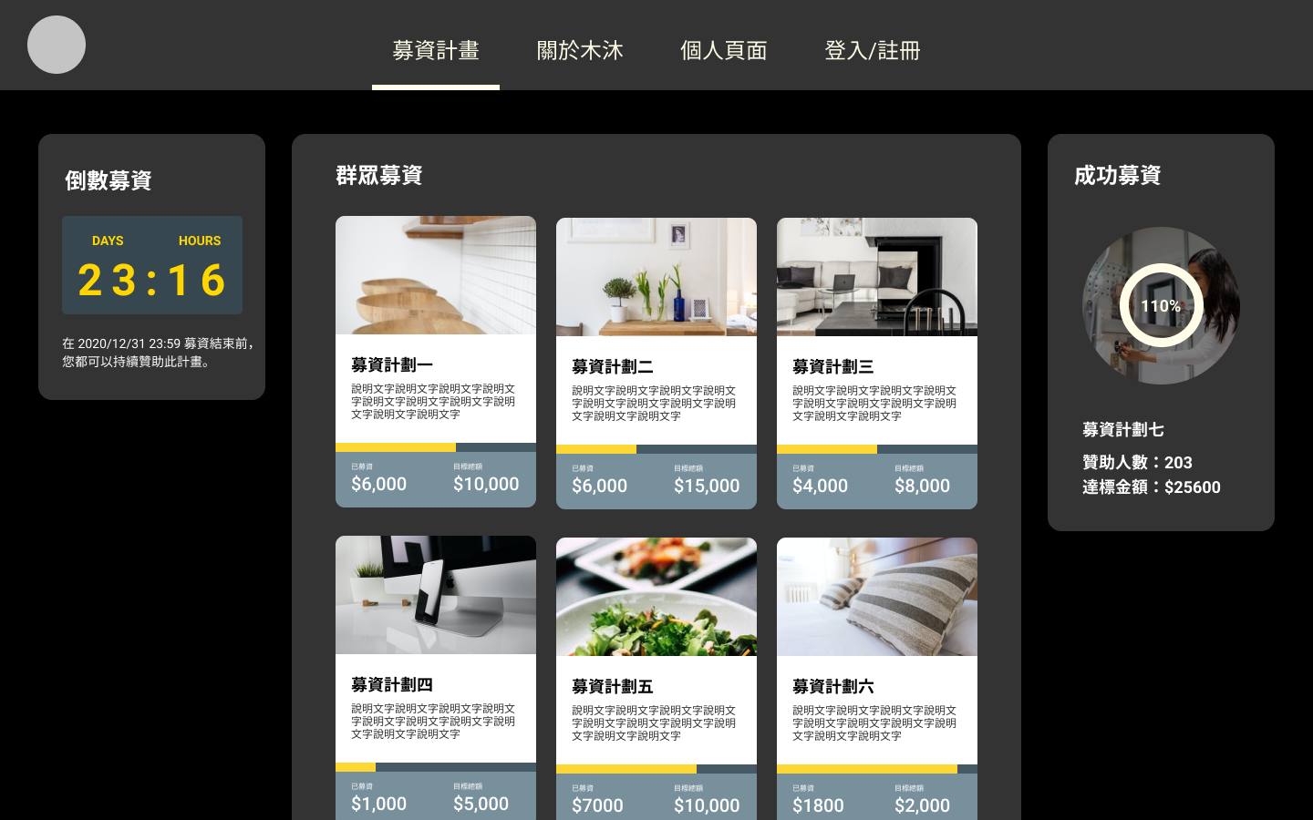

Slide 10
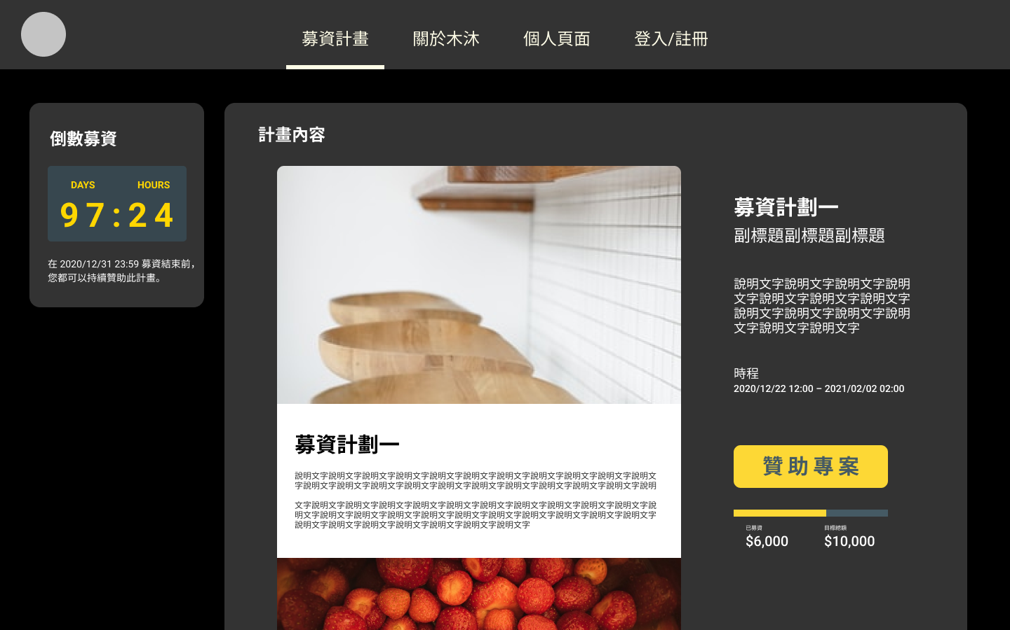

Slide 11
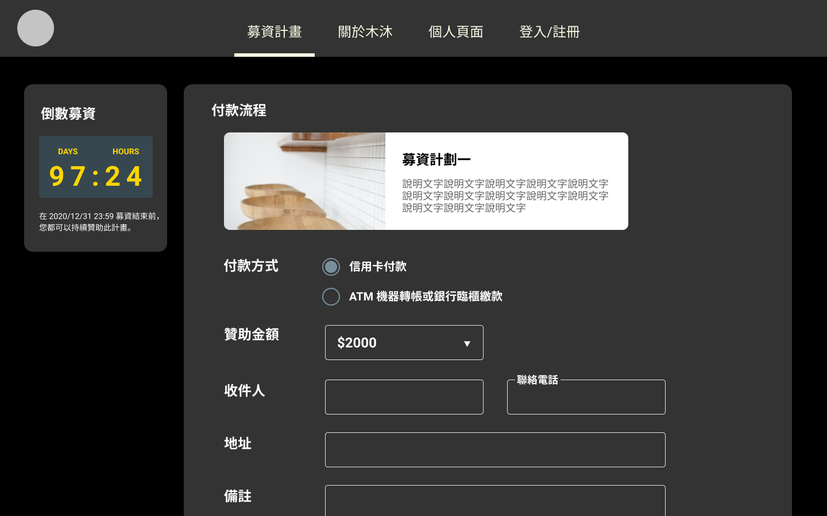

Slide 12
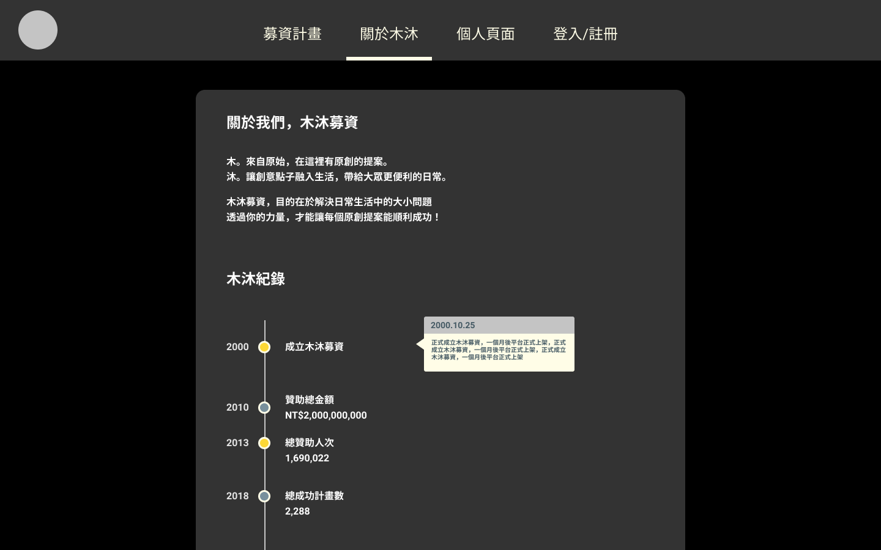

Slide 13
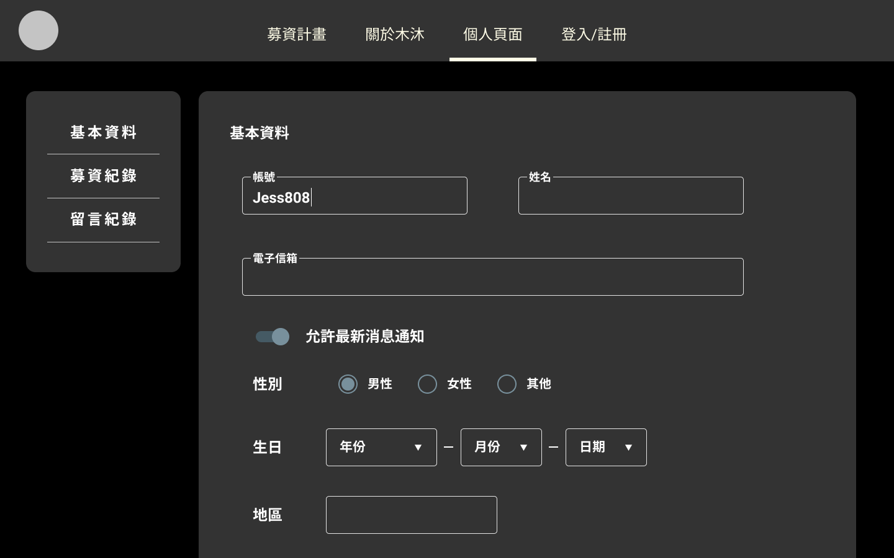

Slide 14
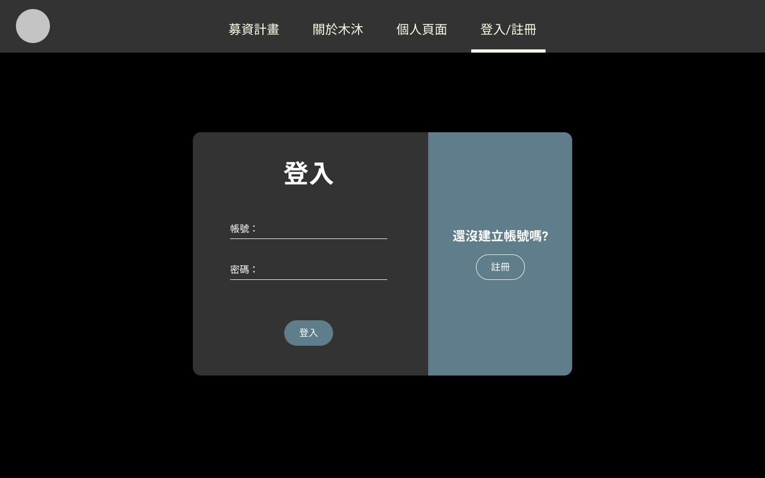

Slide 15
